Slide 1
Βοηθητικά Κυκλώματα Ηλεκτρονικών Ισχύος
Παλμοδότηση
- drivers,
- γαλβανική απομόνωση,
- δημιουργία παλμών,
-παράσιτα παλμών-αισθητήρων
Ηλεκτρομαγνητικές επιπτώσεις (σε εμάς και στο δίκτυο)
Snubber

Slide 2
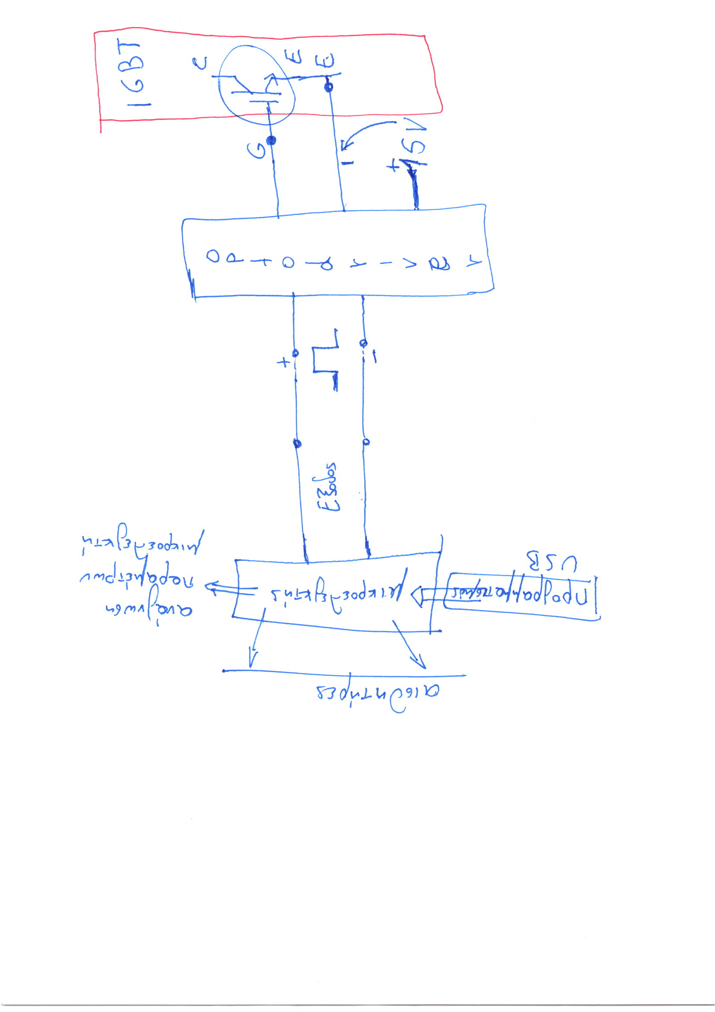
Παλμοδότηση
Δίπλα φαίνεται πρόχειρα σχεδιασμένο το σχηματικό διάγραμμα ενός τυπικού κυκλώματος παλμοδότησης.
Τα βασικά δομικά στοιχεία του είναι:
- η δημιουργία του σήματος παλμού (π.χ. μικροελεγκτής)
- ο optodriver
https://eu.mouser.com/datasheet/2/678/AV02-0161EN_DS_HCPL-3120_2019-03-19-1827789.pdf

Slide 3
- optodriver
Χρησιμοποιείται για δύο βασικούς λόγους:
1) για να δώσει κατάλληλη τάση και ρεύμα τα οποία θα «βάλουν» σε αγωγή το ημιαγωγικό στοιχείο (π.χ. IGBT).
2) για να απομονώσει γαλβανικά τον παλμό επάνω στο IGBT (κύκλωμα ισχύος) από το σήμα στην είσοδο (έξοδος μικροελεγκτή).
Η γαλβανική απομόνωση είναι απαραίτητη για δύο λόγους: α) για την απόρριψη παρασίτων επάνω στη μικροελεγκτή και β) για την αποφυγή βραχυκυκλωμάτων. Για να γίνει κατανοητό το β), ας θεωρήσουμε ότι δεν υπάρχει απομόνωση και ας επιθυμούμε παλμοδότηση δύο IGBT σε διαφορετικό δυναμικό εκπομπού. Τότε το κοινό ground (com) του μικροελεγκτή θα βρισκόταν ταυτόχρονα στα δύο διαφορετικά δυναμικά. Δηλαδή, θα έκανε βραχυκύκλωμα.
Πρέπει να υπολογίζεται και το γραμμικό τροφοδοτικό 15 V του optodriver.

Slide 4
Κύκλωμα με απομόνωση
Κύκλωμα με απομόνωση
Δεν έχουν κοινό δυναμικό

Slide 5
Κλασική τοπολογία γραμμικού τροφοδοτικού 15 V για την τροφοδοσία του optodriver.

Slide 6
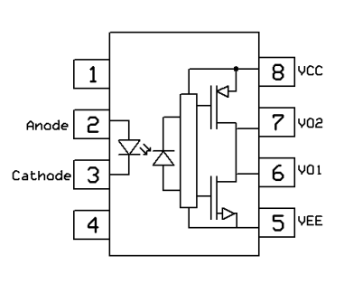
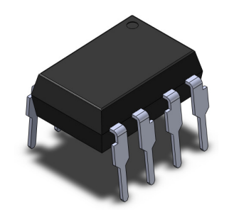
- optodriver
Στους ακροδέκτες 2 & 3 έρχεται ο παλμός από τον επεξεργαστή. Όταν δοθεί τάση 15 V μεταξύ 8(+) και 5(- ή καλλίτερα 0) τότε, μεταξύ 6 και 5 εξάγεται ο παλμός εισόδου (2-3) σε τάση 15 V.
Datasheet HCPL 3120

Slide 7
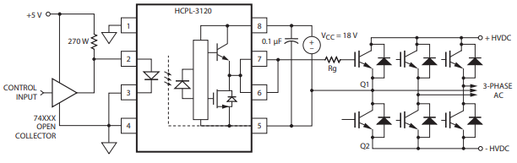

Slide 8
- Δημιουργία παλμών
Η δημιουργία παλμών μπορεί να πραγματοποιηθεί με κύκλωμα αναλογικών ηλεκτρονικών ή με μικροελεγκτή.
Το μειονέκτημα των πρώτων είναι η αδυναμία προσαρμογής ή μεταβολής στο μέλλον.
Με το μικροελεγκτή υπάρχει η δυνατότητα της προσαρμογής των παλμών σε περίπτωση που κάτι δε λειτουργεί όπως έχει προβλεφθεί ή αν είναι επιθυμητό να επιλεχθεί άλλη παλμοδότηση. Αυτό γίνεται απλά μέσω προγραμματισμού όπου μπορεί να θεωρηθεί και το αρνητικό του λόγω της πολυπλοκότητας. Όμως, αυτό μπορεί να απλοποιηθεί αν ο προγραμματισμός γίνεται μέσω της ταχείας προτυποποίησης.
Στον A/D εισάγονται τα σήματα από τους αισθητήρες. Αυτά πρέπει να είναι προσαρμοσμένα στην κατάλληλη ελάχιστη (0 V) και μέγιστη τάση (π.χ. 3,3 V).
Ο προγραμματισμός γίνεται μέσω της USB θύρας από έναν υπολογιστή.
Πολύ σημαντική είναι η δυνατότητα τέτοιων συστημάτων να μπορούν να αποτυπώσουν τις τιμές των καταχωρητών του προγράμματος. Έτσι, έχουμε τη δυνατότητα να βλέπουμε την κατάσταση εκτέλεσης του προγράμματος και να μπορούμε να διορθώνουμε τον κώδικα.
Αν π.χ. υπάρχουν παράσιτα στους αισθητήρες μπορούμε να δούμε ότι το σήμα είναι λάθος και είτε να διορθώσουμε το πρόβλημα είτε να εφαρμόσουμε τεχνικές «παράκαμψης» του προβλήματος (π.χ. φιλτράρισμα).

Slide 9
- Παράσιτα
Από που όμως προέρχονται αυτά τα παράσιτα; Οι πηγές είναι τέσσερεις. α) Από το μετατροπέα μας ηλεκτρικά. β) Από το μετατροπέα μας ηλεκτρομαγνητικά. γ) Από άλλη συσκευή ηλεκτρικά. δ) Από άλλη συσκευή ηλεκτρομαγνητικά.
α) Από το μετατροπέα μας ηλεκτρικά. Τόσο από το συνολικό κύκλωμα (π.χ. δρόμοι της πλακέτας) όσο και από τη διακοπτική λειτουργία του μετατροπέα δημιουργούνται «παρασιτικές» χωρητικότητες ή στιγμιαία αγώγιμοι δρόμοι. Αυτοί επηρεάζουν την τάση και το ρεύμα σε όλο το κύκλωμα. Αυτή η μεταβολή της τάσης π.χ. μπορεί να «περάσει» ακόμη και από το Μ/Σ του σήματος δημιουργίας παλμών και να φτάσει ως και τον παλμό των ημιαγωγικών στοιχείων. Έτσι, το πρόβλημα εντείνεται περεταίρω διότι, τα ημιαγωγικά στοιχεία αναβοσβήνουν με λάθος συχνότητα ή ακόμη και λειτουργούν στη γραμμική περιοχή με τεράστιες απώλειες. Αυτή η λάθος συχνότητα δημιουργεί εκ νέου παράσιτα κ.ο.κ. Το πρόβλημα βελτιώνεται με i) αλλαγή κυκλώματος (π.χ. σχεδίαση νέας πλακέτας), ii) με περιορισμό ρευμάτων, iii) με βοηθητικά κυκλώματα λιγότερο ευαίσθητα στο θόρυβο και iv) με φίλτρα (π.χ. πυκνωτές σταθεροποίησης).
β) Από το μετατροπέα μας ηλεκτρομαγνητικά. Οι παρασιτικές επαγωγιμότητες του κυκλώματος καθώς διαρρέονται από ρεύμα δημιουργούν ηλεκτρομαγνητικό πεδίο. Αυτό επηρεάζει τα γύρω κυκλώματα δημιουργώντας ρεύματα από το πεδίο αυτό. Αυτά επάγονται είτε στου αισθητήρες είτε στο κύκλωμα παλμοδότησης (από μικροεπεξεργαστή ως την πύλη του IGBT). Το πρόβλημα βελτιώνεται με i) μείωση των επαγωγών των δρόμων της πλακέτας ή αλληλεξουδετέρωση στη DC πλευρά, ii) με θωράκιση των επιμέρους τμημάτων του κυκλώματος, iii) με βοηθητικά κυκλώματα ηλεκτρομαγνητικά λιγότερο ευαίσθητα και iv) με φίλτρα πυκνωτές για την εξουδετέρωση των επαγωγών (όπου είναι εφικτό).

Slide 10
- Παράσιτα
Από που όμως προέρχονται αυτά τα παράσιτα; Οι πηγές είναι τέσσερεις. α) Από το μετατροπέα μας ηλεκτρικά. β) Από το μετατροπέα μας ηλεκτρομαγνητικά. γ) Από άλλη συσκευή ηλεκτρικά. δ) Από άλλη συσκευή ηλεκτρομαγνητικά.
γ,δ) Από άλλη συσκευή ηλεκτρικά ή ηλεκτρομαγνητικά. Από άλλες συσκευές «κοντά» στο κύκλωμα μας οι επιπτώσεις είναι παρόμοιες με τις περιπτώσεις α,β. Το πρόβλημα όμως δε βελτιώνεται με αλλαγή κυκλώματος αλλά με όλες τις υπόλοιπες τεχνικές που αναφέρθηκαν δηλαδή,
για τον ηλεκτρικό θόρυβο, i) με περιορισμό ρευμάτων, iii) με βοηθητικά κυκλώματα λιγότερο ευαίσθητα στο θόρυβο και iii) με φίλτρα (π.χ. πυκνωτές σταθεροποίησης).
για τον ηλεκτρομαγνητικό θόρυβο, i) με θωράκιση των επιμέρους τμημάτων του κυκλώματος και ii) με βοηθητικά κυκλώματα ηλεκτρομαγνητικά λιγότερο ευαίσθητα.
Γενικά πρέπει να τονίσουμε ότι α,β,γ και δ δημιουργούν μεγάλα προβλήματα όπως, - απώλειες, - επιπλέων παράσιτα και ακουστικό θόρυβο, - στιγμιαία βραχυκυκλώματα, - μόνιμα βραχυκυκλώματα και καταστροφή του κυκλώματος και τέλος – τις ίδιες επιπτώσεις σε άλλες συσκευές «κοντά» μας.

Slide 11
Παράδειγμα ηλεκτρικών παρασίτων. Καθώς η τάση στο κύκλωμα ισχύος αυξάνεται δημιουργείται μία ισοδύναμη χωρητικότητα.
Αυτή επηρεάζει το κύκλωμα παλμοδότησης. Συνήθως, η συχνότητα είναι πολύ υψηλότερη της διακοπτικής. Άρα το τρανζίστορ αναβοσβήνει με πολύ μεγάλη συχνότητα.
Παράδειγμα ηλεκτρομαγνητικών παρασίτων. Καθώς το ρεύμα στο κύκλωμα ισχύος μεταβάλλεται δημιουργεί ταλαντώσεις στα L – C του κυκλώματος με αποτέλεσμα οι παρασιτικές επαγωγές να εκπέμπουν δημιουργώντας τάση εξ’ επαγωγής σε άλλα τμήματα του κυκλώματος.

Slide 12
- Snubber
Τα ημιαγωγικά στοιχεί εμφανίζουν παρασιτικές επαγωγές κατά τη λειτουργία τους (π.χ. L_{on}). Η ενέργεια που είναι αποθηκευμένη εκεί, δημιουργεί υπερτάσεις στα άκρα του ημιαγωγικού στοιχείου κατά τη σβέση του. Η τάση αυτή είναι της τάξης των 10άδων και παραπάνω kV. Αυτό σημαίνει ότι αν δεν αντιμετωπιστεί, το τρανζίστορ θα καταστραφεί.
Για να λυθεί αυτό το πρόβλημα τοποθετείται παράλληλα με το ημιαγωγικό στοιχείο ένα κύκλωμα το οποίο σκοπό έχει να εκτονώσει την ενέργεια που έχει αποθηκευθεί μέσα στο στοιχείο. Αυτό το κύκλωμα ονομάζεται snubber.
Υπάρχουν δύο κατηγορίες snubber:
- Παθητικά snubber. Περιέχουν παθητικά στοιχεία R-C που αναγκάζουν να καθυστερήσει η εκτόνωση της ενέργειας. Άρα καθώς εκτονώνεται αργά, η υπέρταση στο ημιαγωγικό στοιχείο μειώνεται. Τις περισσότερες φορές καταναλώνεται ενεργός ισχύς επάνω τους όμως είναι απλά, αξιόπιστα και οικονομικά κυκλώματα.
- Ενεργά snubber. Αυτά περιέχουν ημιαγωγικά στοιχεία συνήθως διακοπτικά τα οποία διαχειρίζονται την αποθηκευμένη ενέργεια των τρανζίστορ. Αυτά περιέχουν πολλές φορές επιπλέον αισθητήρες που επηρεάζουν το κόστος και την αξιοπιστία του συστήματος. Όμως, είναι λιγότερο ενεργοβόρα από τα παθητικά.

Slide 13
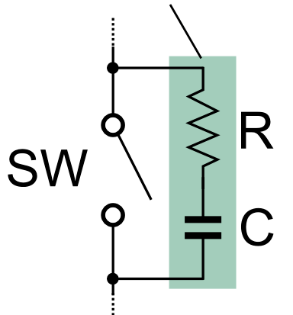
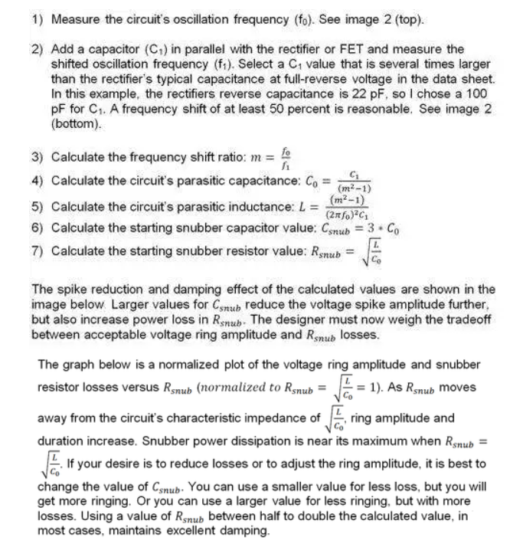
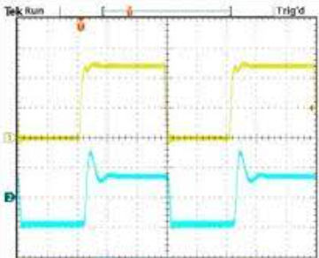
Το ποιο απλό και κοινώς χρησιμοποιούμενο snubber είναι ένα R-C κύκλωμα παράλληλα στο ημιαγωγικό στοιχείο που επιθυμούμε να προστατεύσουμε. Καθώς ο διακόπτης ανοίγει η τάση μεταβάλλεται και έτσι δημιουργείται ροή ρεύματος μέσω της αντίστασης και της χωρητικότητας.
Με snubber
Χωρίς snubber

Slide 14
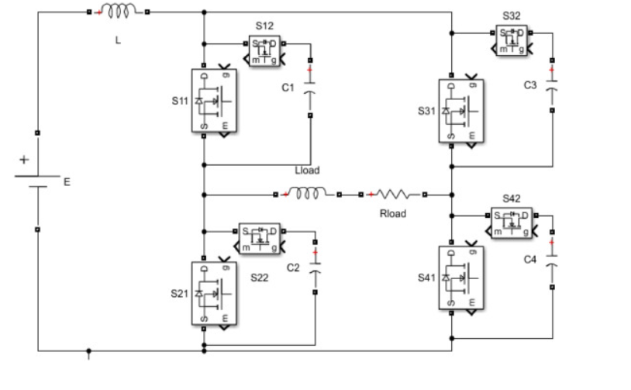
https://www.sciencedirect.com/science/article/pii/S0920379621003008

